Slide 1

BANCO DE DADOS
Normalização e Dependências Funcionais
Fundamentação Matemática, Decomposição em 1FN, 2FN, 3FN e Modelagem brModelo
Breno Luiz
Isaac Salles
Pedro Henrique Rocha de Andrade
Bom Jesus do Itabapoana — RJ
29 de Agosto de 2026

Slide 2
| Sumário
Estrutura da Apresentação
1. Motivação: Redundância e Patologias de Esquema (Anomalias)
2. Fundamentação Teórica: Dependências Funcionais (DFs) e Chaves
3. Comparativo das Formas Normais (1FN, 2FN, 3FN e BCNF)
4. Estudo de Caso Prático: Alocação de Projetos de Engenharia
5. Modelagem Lógica e Relacional no brModelo
6. Garantias Matemáticas Formais & Avaliação de Desempenho
7. Referências Bibliográficas
2 / 13

Slide 3
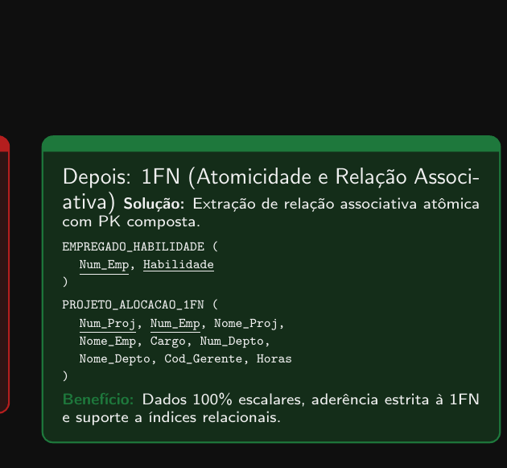
| Fundamentos
Motivação: Redundância e Patologias de Esquema
• O Problema Central: Tabelas universais acumulam múltiplos fatos em um único registro.
• Anomalia de Inserção: Impossível cadastrar um novo departamento sem alocar projeto e empregado.
• Anomalia de Exclusão: Remover o último projeto de um empregado apaga permanentemente o departamento.
• Anomalia de Atualização: Alterar o gerente exige varredura em N linhas redundantes.
3 / 13

Slide 4
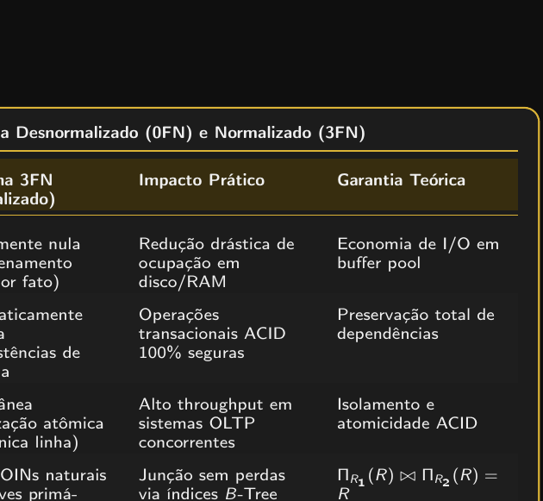
| Teoria
Fundamentação: Dependências Funcionais (DFs)
• Definição Formal: X determina funcionalmente Y (X -> Y) se tuplas iguais em X têm valores idênticos em Y.
• Axiomas de Armstrong: Reflexividade, Aumento e Transitividade garantem a derivação formal de todas as DFs.
• Fecho X+: Conjunto de todos os atributos determinados por X sob F.
• Chave Candidata: Superchave mínima e irredutível do esquema.
4 / 13

Slide 5
| Formas Normais
Critérios Formais da Teoria da Normalização
Tabela 1 — Síntese Formal das Regras de Normalização Relacional
Forma Normal | Pré-requisito | Condição Formal | Patologia Eliminada | Mecanismo
1FN | Modelo Relacional | Domínios atômicos; sem vetores ou listas | Atributos multivalorados | Nova tabela associativa com PK
2FN | 1FN atendida | Nenhum atributo não-primo depende de parte da PK | Dependência funcional parcial | Decomposição das partes em tabelas
3FN | 2FN atendida | Nenhum atributo não-primo depende transitivamente | Dependência transitiva (X -> Y -> Z) | Extração da determinante para tabela
BCNF | 3FN atendida | Todo determinante de DF não-trivial é superchave | Anomalias em chaves sobrepostas | Decomposição estrita orientada a chaves
Fonte: Elaboração dos Autores com base em Codd (1970, 1972) e Elmasri & Navathe (2018)
5 / 13

Slide 6
| Normalização
Estudo de Caso: Transição da 0FN para a 1FN
Antes: 0FN (Atributos Multivalorados)
Problema: Campo Habilidades armazena listas não-atômicas.
PROJETO_ALOCACAO_0FN (
Num_Proj, Num_Emp, Nome_Proj,
Nome_Emp, Cargo, Num_Depto,
Nome_Depto, Cod_Gerente,
Habilidades: ['Python, C++, SQL'],
Horas_Semana
)
Impacto: Impossível indexar ou filtrar por linguagem com integridade.
Depois: 1FN (Atomicidade e Relação Associativa)
Solução: Extração de tabela associativa com PK composta.
EMPREGADO_HABILIDADE (
Num_Emp (PK, FK), Habilidade (PK)
)
PROJETO_ALOCACAO_1FN (
Num_Proj (PK), Num_Emp (PK),
Nome_Proj, Nome_Emp, Cargo, Num_Depto,
Nome_Depto, Cod_Gerente, Horas_Semana
)
Benefício: Dados 100% escalares com suporte a índices relacionais.
6 / 13

Slide 7
| Normalização
Estudo de Caso: Transição da 1FN para a 2FN
Antes: 1FN (Dependências Parciais da PK)
Problema: Atributos dependem de partes isoladas da chave.
// Chave Primária Composta: {Num_Proj, Num_Emp}
DF1: {Num_Proj, Num_Emp} -> Horas_Semana
DF2: Num_Proj -> {Nome_Proj, Orcamento} (PARCIAL)
DF3: Num_Emp -> {Nome_Emp, Cargo, Depto} (PARCIAL)
Impacto: Não é possível cadastrar projeto sem empregado (NOT NULL).
Depois: 2FN (Decomposição Total da Chave)
Solução: Isolamento dos determinantes parciais.
PROJETO (Num_Proj (PK), Nome_Proj, Orcamento)
EMPREGADO_TEMP (
Num_Emp (PK), Nome_Emp, Cargo, Num_Depto,
Nome_Depto, Cod_Gerente
)
ALOCACAO (Num_Proj (PK, FK), Num_Emp (PK, FK), Horas)
Benefício: Projetos e Empregados existem de forma independente.
7 / 13

Slide 8
| Normalização
Estudo de Caso: Transição da 2FN para a 3FN
Antes: 2FN (Dependência Transitiva)
Problema: Em EMPREGADO_TEMP, não-chave determina não-chave.
// Chave Primária: Num_Emp
Num_Emp -> Num_Depto
Num_Depto -> {Nome_Depto, Cod_Gerente} (TRANSITIVA)
Cadeia: Num_Emp -> Num_Depto -> Nome_Depto
Impacto: Mudar nome do depto exige atualizar dezenas de tuplas.
Depois: 3FN (Entidade Departamento Isolada)
Solução: Extração de Departamento para tabela própria.
DEPARTAMENTO (Num_Depto (PK), Nome_Depto, Cod_Gerente)
EMPREGADO (
Num_Emp (PK), Nome_Emp, Cargo,
Num_Depto (FK -> DEPARTAMENTO)
)
Benefício: Modificação atômica de departamento em 1 única linha!
8 / 13

Slide 9
| Modelagem
Modelo Lógico e Relacional no brModelo
9 / 13

Slide 10
| Avaliação
Garantias Formais e Avaliação de Desempenho
Tabela 2 — Comparativo entre Esquema Desnormalizado (0FN) e Normalizado (3FN)
Dimensão | Esquema 0FN | Esquema 3FN | Impacto Prático | Garantia Teórica
Redundância | Massiva (dados replicados em milhares de linhas) | Estritamente nula (armazenamento único por fato) | Redução drástica de ocupação em disco/RAM | Economia de buffer pool
Anomalias | Vulnerável a inserção, exclusão e update | Imune a inconsistências de esquema | Operações transacionais ACID 100% seguras | Preservação de dependências
Escrita (Update) | Lenta (locks múltiplos e updates em massa) | Instantânea (atualização atômica em 1 linha) | Alto throughput em sistemas OLTP concorrentes | Isolamento e atomicidade
Reconstrução | Leitura direta sem JOINs (com dados espúrios) | Exige JOINs via chaves primárias/estrangeiras | Junção sem perdas via índices B-Tree | Lossless Join comprovado
Fonte: Elaboração dos Autores com base em Silberschatz et al. (2012)
10 / 13

Slide 11
| Referências
Referências Bibliográficas
[1] ELMASRI, Ramez; NAVATHE, Shamkant B. Sistemas de Banco de Dados. 7. ed. São Paulo: Pearson, 2018.
[2] SILBERSCHATZ, Abraham; KORTH, Henry F.; SUDARSHAN, S. Sistema de Banco de Dados. 6. ed. Rio de Janeiro: Elsevier, 2012.
[3] CODD, Edgar F. A Relational Model of Data for Large Shared Data Banks. Communications of the ACM, v. 13, n. 6, p. 377-387, 1970.
[4] DATE, C. J. Introdução a Sistemas de Bancos de Dados. 8. ed. Rio de Janeiro: Elsevier, 2004.
11 / 13

Slide 12

Obrigado! — Perguntas & Discussão
Contatos: pedroiff0@gmail.com | breno.luiz@placeholder.edu.br | isaac.salles@placeholder.edu.br
https://www.phrandrade.com/pt-br/resource/engenharia-de-computacao/

Slide 13
